Slide 1
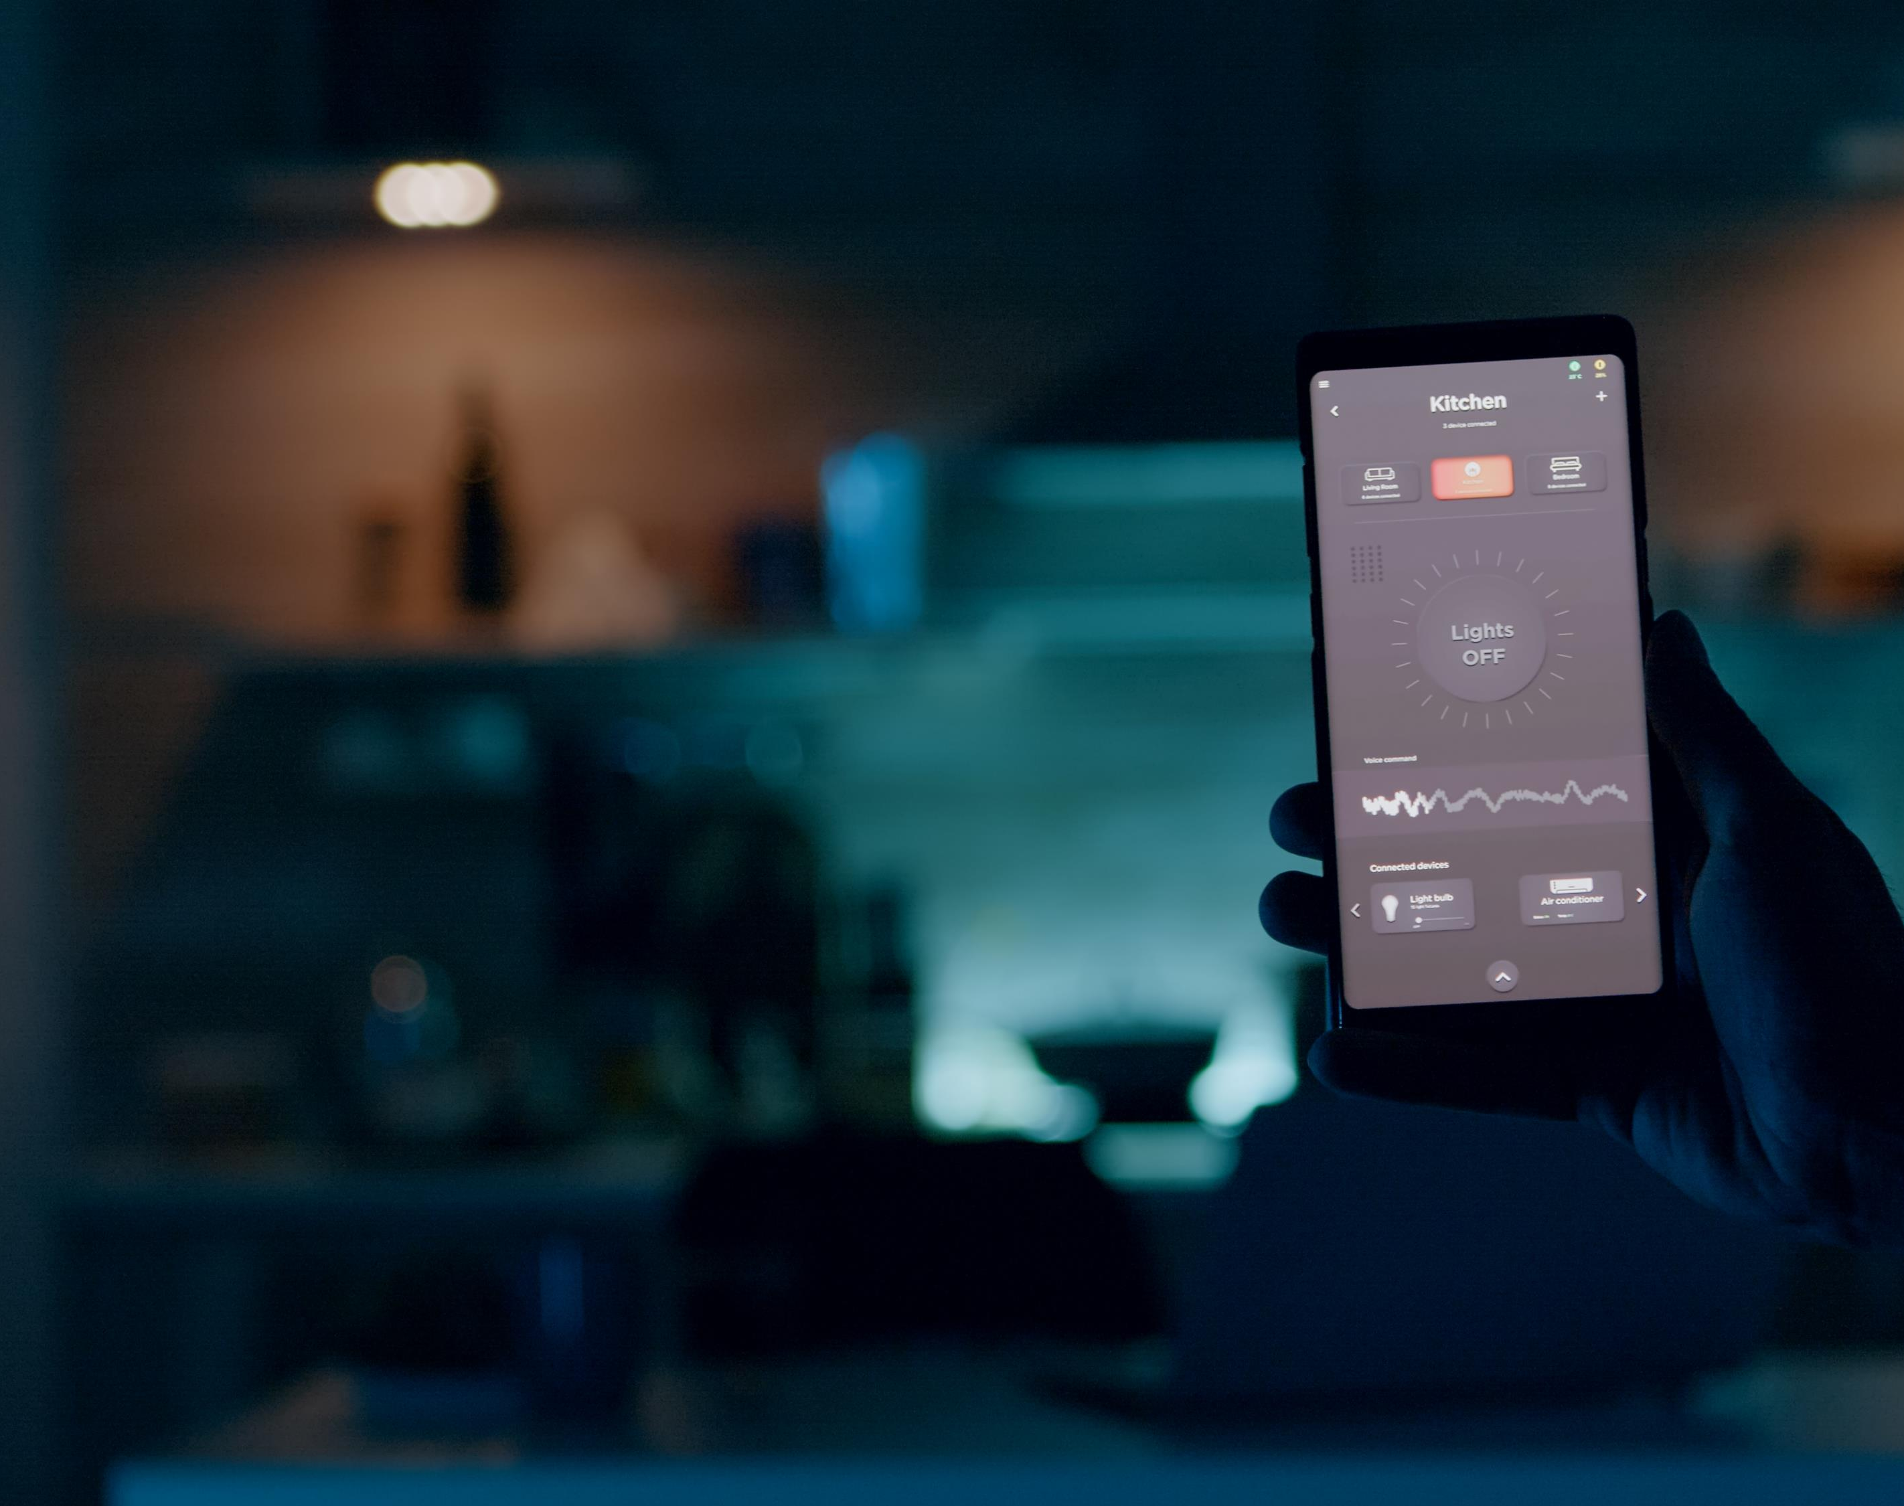

Domótica
Proyecto Cornerstone
Semestre 2 - 2021
Santiago Uribe, Santiago Arévalo, Juan Daniel Casanova, Felipe Martínez Mirque, Jorge Danilo Gallego, Carolina Rojano, Santiago Hoyos, Juan Pablo Guerrero, Miguel Ángel Salamanca.

Slide 2
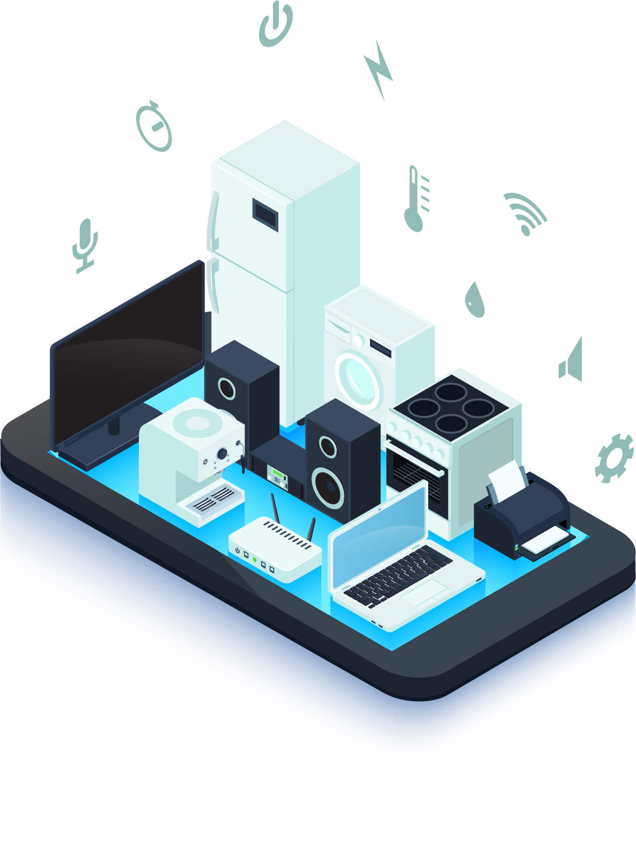
Qué es?
“Aquel que integra un conjunto de automatismos […] con el objetivo de asegurar al usuario un aumento del confort, la seguridad, las facilidades de comunicación y las posibilidades de entretenimiento.”

Slide 3
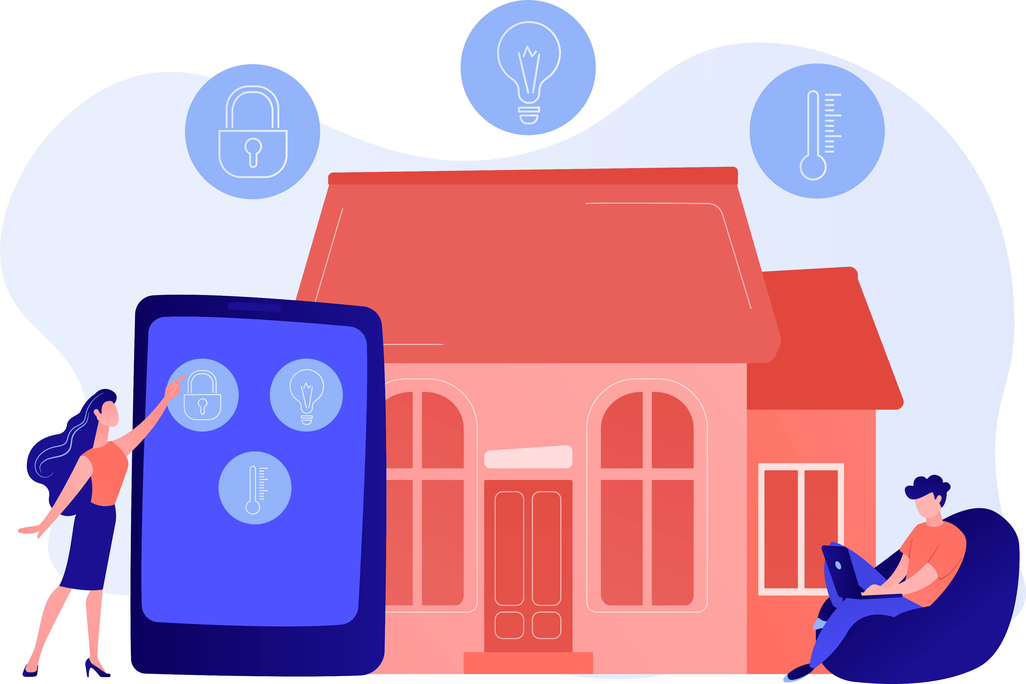
Qué haremos?
Mediante la implementación de la domótica a escala real en un cuarto, pretendemos que este se convierta en un ambiente inteligente.

Slide 4
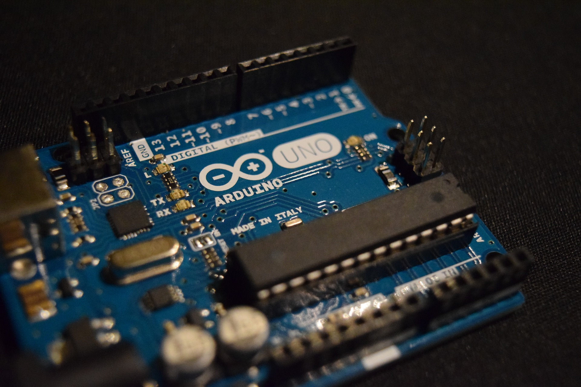
Requerimientos

Slide 5
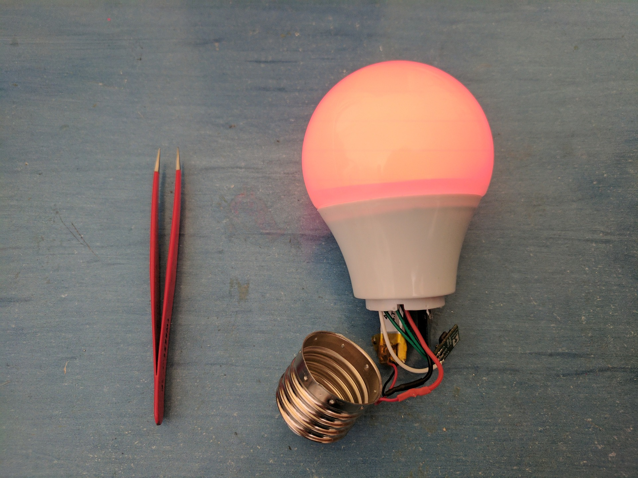
¿Qué Necesitamos
?

Slide 6
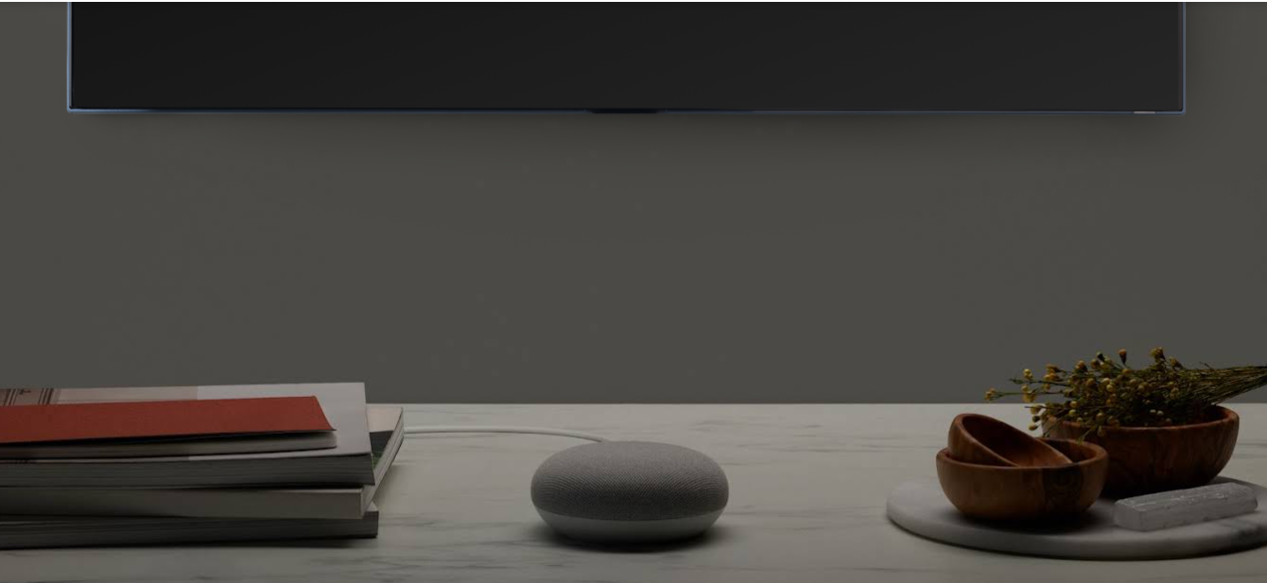
¡Gracias!

Slide 7
